Slide 1









設定物業的標價

Slide 2
背景資料

Slide 3
背景資料
你是否曾經想過，為什麼看起來相似的兩棟房子會有截然不同的價格？
歡迎來到房地產定價活動！我們將探討如何使用數學建模為一處房產設定標價。
房地產定價不僅基於地理位置，還受許多因素的影響，例如建築面積和樓齡。

Slide 4
背景資料
想像一下你是一名房地產經紀，正在嘗試為一處房產確定最佳價格。你有很多數據——不同房產的標價以及它們對應的建築面積和樓齡。你的任務是運用這些數據來建立模型，以預測房產的價格。
通過分析不同因素如何影響價格，你可以創建有用的數學模型。這項活動將使你具備做出明智和策略性定價的決策能力。準備好成為精明的房地產專家吧！

Slide 5
設定物業的標價
工作紙1

Slide 6
活動1A
回顧先備知識

Slide 7
回顧先備知識
1. 在我們深入研究房地產定價之前，
讓我們先從一個簡單的問題開始。
我們需要印刷一些宣傳小冊子。
(a) 印刷 x 本小冊子的成本 $y 可由以下公式計算：
求印刷50本小冊子的成本。

Slide 8
回顧先備知識
答案：
(a) 把 代入方程。
∴ 印刷 50 本小冊子的成本是 $350。

Slide 9
回顧先備知識
(b) 對於二元一次方程，我們可以繪畫其圖像。
考慮 (a) 中的方程，
完成下表並繪畫其圖像。
x | 10 | 20 | 30
y

Slide 10
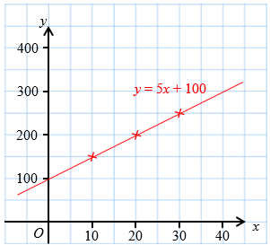
回顧先備知識
答案：
(b) 考慮 (a) 中的方程，
完成下表並繪畫其圖像。
x | 10 | 20 | 30
y | 150 | 200 | 250

Slide 11
活動1B
運用MS Excel繪製圖像和制定模型

Slide 12
運用MS Excel繪製圖像和制定模型
2. 在問題 1(a) 中，我們可以運用
來計算印刷 x 本小冊子的成本 $y。
在問題 1(b)中，我們繪製了這方程的圖像。
該圖像是一條直線。
可視為一個模型，描述
印刷小冊子數量 與 所需成本 之間的關係。

Slide 13
運用MS Excel繪製圖像和制定模型
3. 但在某些情況下，我們一開始並沒有這個模型。
例如，機器A印刷 x 本小冊子
所需的時間 (y) 以分鐘為單位
記錄在下表中。
我們可運用MS Excel繪製圖像和制定模型。
小冊子數量 (x) | 10 | 20 | 30 | 40
所需時間 (y) | 20 | 35 | 50 | 65

Slide 14
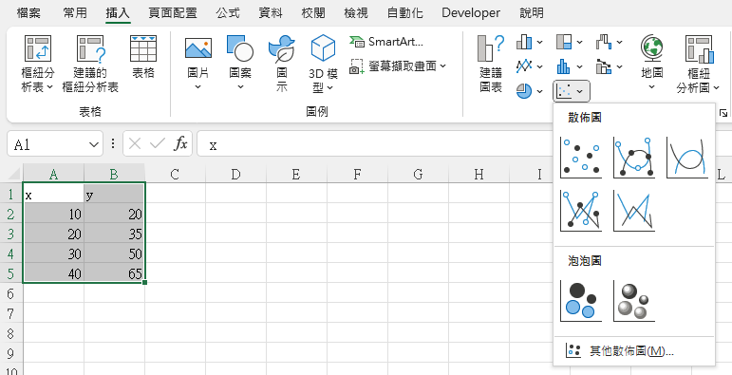
步驟

Slide 15
步驟
i. 輸入數據至MS Excel，如下圖所示。
ii. 繪製圖像。
選取標題和數據
點擊 插入 → 散佈圖

Slide 16
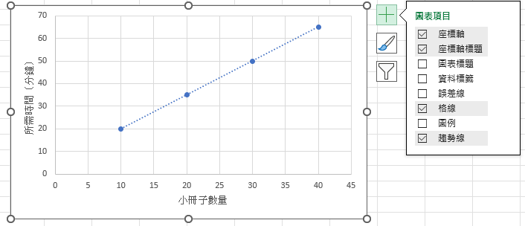
步驟
iii. 選擇 圖表項目，如下圖所示。
坐標軸
坐標軸標題：把 x 軸標題命名為“小冊子數量”
坐標軸標題：把 y 軸標題命名為“所需時間（分鐘）”
格線
趨勢線

Slide 17
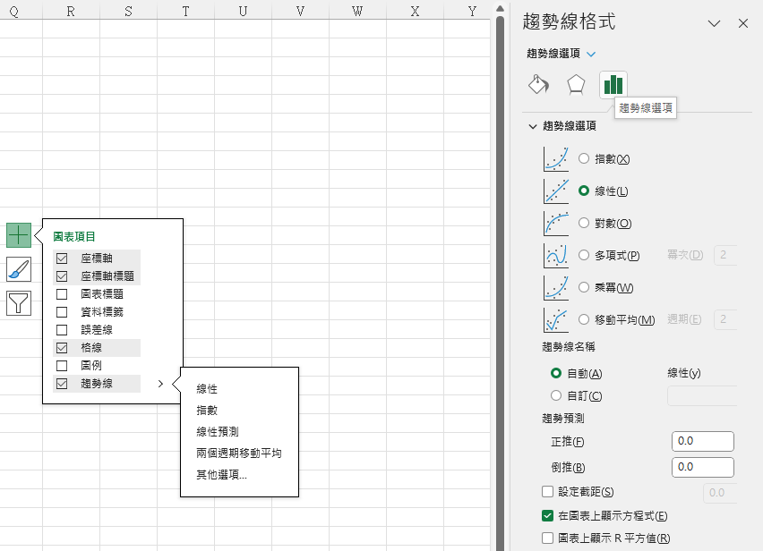
步驟
iv. 在圖表上顯示公式。
點選 趨勢線 → 更多選項 → 趨勢線選項
選擇 線性 和 顯示公式

Slide 18
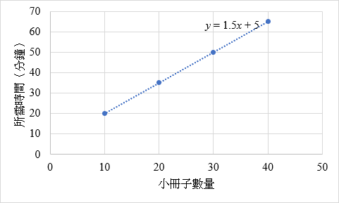
步驟
v. 修飾圖像的設計。例如：
調整圖像的大小
修改字體和字體大小

Slide 19
運用MS Excel繪製圖像和制定模型
4. 是一個模型，描述
印刷小冊子數量 與 所需時間 之間的關係。
5. 運用問題 4 中的模型，
估算印刷 80 本小冊子所需要的時間。
把 代入
∴ 印刷 80 本小冊子所需的時間估計為 125 分鐘。

Slide 20
運用MS Excel繪製圖像和制定模型
6. 在現實世界中，
我們不一定能夠找到一條通過所有數據點的直線。
我們仍然可以觀察到一個整體的趨勢。例如，
我們印刷的小冊子 ，所需的時間就 。
在這種情況下，我們需要找到一條最佳擬合線，
即一條使線與數據點之間的距離最小化的線。
MS Excel 可根據我們所輸入的數據制定這最佳擬合線。
越多
越多

Slide 21
運用MS Excel繪製圖像和制定模型
7. 下表顯示了機器 B 印刷 x 本小冊子
所需的時間（y）以分鐘為單位。
小冊子數量 (x) | 10 | 20 | 30 | 40
所需時間 (y) | 21 | 34 | 49 | 67

Slide 22
運用MS Excel繪製圖像和制定模型
7. 下表顯示了機器 B 印刷 x 本小冊子
所需的時間（y）以分鐘為單位。
運用 MS Excel，繪製圖像並制定描述
印刷小冊子數量與所需時間關係的模型。
小冊子數量 (x) | 10 | 20 | 30 | 40
所需時間 (y) | 21 | 34 | 49 | 67

Slide 23
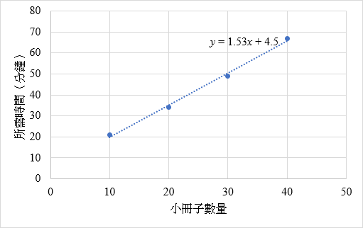
運用MS Excel繪製圖像和制定模型
7. 答案：
∴ 該模型是

Slide 24
運用MS Excel繪製圖像和制定模型
8. 運用問題 7 中的模型，
估算印刷 80 本小冊子所需的時間。
把 代入
∴ 印刷 80 本小冊子所需的時間估計為 127 分鐘。

Slide 25
假設和局限性

Slide 26
假設和局限性
9. 問題 7 中的模型有什麼假設和局限性？
假設：
線性關係
沒有其他因素影響
局限性：
過度簡化
依賴少量數據
1
2
1
2

Slide 27
設定物業的標價
工作紙2

Slide 28
活動2
運用物業標價的數據
和相應的樓面面積來制定模型

Slide 29
運用物業標價的數據和相應的樓面面積來制定模型
1. 如果我們在香港擁有一套物業，
在設定該物業的標價時，我們需要什麼資料？
大小和格局：樓面面積、房間數目、浴室數目和廚房數目。
樓宇狀況：新建、已翻新或需要翻新。
物業類型：私人屋苑、公共房屋或村屋。
設施：游泳池、健身室和停車場。
位置：靠近交通、學校和購物中心的程度。

Slide 30
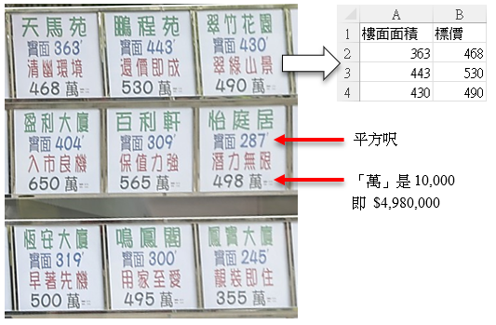
運用物業標價的數據和相應的樓面面積來制定模型
2. 下圖顯示了一些物業的實際標價
和它們相應的樓面面積。
(來源：https://www.scmp.com/business/article/3186280/loss-making-deals-hong-kongs-secondary-home-market-jump-sellers-take-hit)

Slide 31
運用物業標價的數據和相應的樓面面積來制定模型
2. 一般而言，樓面面積與物業的標價之間有什麼關係？
樓面面積越大，物業的標價就 。
越高
(來源：https://www.scmp.com/business/article/3186280/loss-making-deals-hong-kongs-secondary-home-market-jump-sellers-take-hit)

Slide 32
運用物業標價的數據和相應的樓面面積來制定模型
3. 把數據輸入到MS Excel。
為簡單起見，可以按下圖右側所示的格式輸入。
(來源：https://www.scmp.com/business/article/3186280/loss-making-deals-hong-kongs-secondary-home-market-jump-sellers-take-hit)

Slide 33
運用物業標價的數據和相應的樓面面積來制定模型
4. 繪製圖表並制定描述樓面面積（x）
與物業標價（y）之間關係的模型（模型 A）。

Slide 34
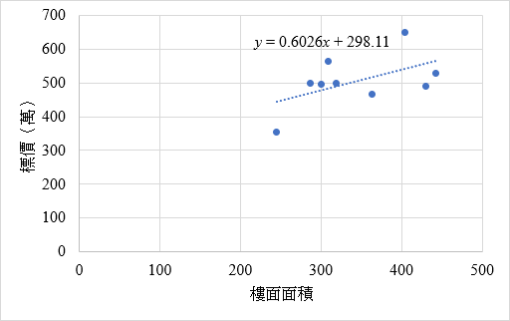
運用物業標價的數據和相應的樓面面積來制定模型
4. 答案：
∴ 該模型是

Slide 35
運用物業標價的數據和相應的樓面面積來制定模型
5. 假設一套物業的樓面面積為 420 平方呎。
運用問題 4 中的模型 A，
建議該物業的標價，準確至三位有效數字。
模型A：

Slide 36
運用物業標價的數據和相應的樓面面積來制定模型
5. 答案：
把 代入
∴ 該物業的標價可定為 $5,510,000。

Slide 37
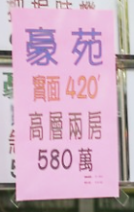
運用物業標價的數據和相應的樓面面積來制定模型
6. 下圖顯示該物業在現實中的標價。
實際標價與問題 5 中的建模結果是否不同？
有什麼可能的原因？

Slide 38
運用物業標價的數據和相應的樓面面積來制定模型
6. 答案：
絕對誤差
百分誤差

Slide 39
運用物業標價的數據和相應的樓面面積來制定模型
6. 我們建議的標價比實際標價低約5%。
業主可能認為有其他因素，
例如景觀和物業的裝修，使其價值提高。

Slide 40
假設和局限性

Slide 41
假設和局限性
7. 問題 4 中的模型 A 有什麼假設和局限性？
假設：
線性關係
沒有其他因素影響
局限性：
過度簡化
依賴少量數據
1
2
1
2

Slide 42
設定物業的標價
工作紙3

Slide 43
活動3
運用物業標價的數據
和它們相應的樓齡來制定模型

Slide 44
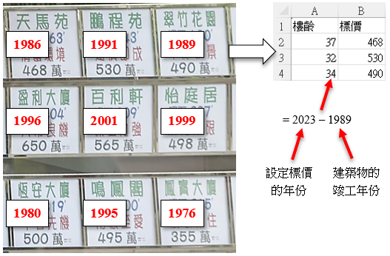
運用物業標價的數據和相應的樓齡來制定模型
1. 讓我們考慮樓齡。
下圖顯示了每棟建築物的竣工年份。
(來源：https://www.scmp.com/business/article/3186280/loss-making-deals-hong-kongs-secondary-home-market-jump-sellers-take-hit)

Slide 45
運用物業標價的數據和相應的樓齡來制定模型
1. 一般而言，樓齡與物業的標價之間有什麼關係？
樓齡越高，物業的標價就 。
越低
(來源：https://www.scmp.com/business/article/3186280/loss-making-deals-hong-kongs-secondary-home-market-jump-sellers-take-hit)

Slide 46
運用物業標價的數據和相應的樓齡來制定模型
2. 把數據輸入到MS Excel。
可以按下圖右側所示的公式來計算建築物的年齡。
(來源：https://www.scmp.com/business/article/3186280/loss-making-deals-hong-kongs-secondary-home-market-jump-sellers-take-hit)

Slide 47
運用物業標價的數據和相應的樓齡來制定模型
3. 繪製圖表並制定描述樓齡（x）
與物業標價（y）之間關係的模型（模型 B）。

Slide 48
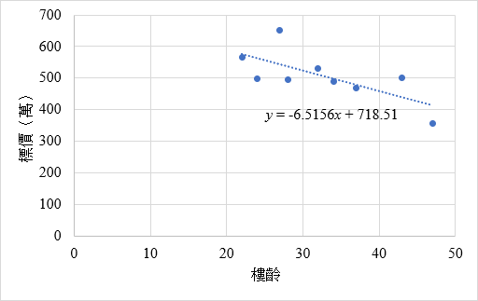
運用物業標價的數據和相應的樓齡來制定模型
3. 答案：
∴該模型是

Slide 49
運用物業標價的數據和相應的樓齡來制定模型
4. 對於下圖所示的物業，
其建築物的竣工年份為1985年。
利用問題 3 中的模型 B，
建議該物業的標價，
準確至三位有效數字。
模型B：

Slide 50
運用物業標價的數據和相應的樓齡來制定模型
4. 答案：
樓齡
把 代入
∴ 該物業的標價可定為 $4,710,000

Slide 51
運用物業標價的數據和相應的樓齡來制定模型
5. 比較模型 A（活動 2 中的問題 5）
和模型 B（上面的問題）建議的標價，
哪一個更接近物業的實際標價？
我們可以如何解釋這個情況？

Slide 52
運用物業標價的數據和相應的樓齡來制定模型
5. 答案：
對於模型 A，標價相差 $290,000。
但對於模型 B，標價相差 $1,090,000。
在這種情況下，
模型 A 的建議標價比模型 B 的建議標價
更接近實際的標價。
因此，
與樓面面積相比，
樓齡可能對物業的標價影響較小。

Slide 53
假設和局限性

Slide 54
假設和局限性
6. 問題 3 中的模型 B 有什麼假設和局限性？
假設：
線性關係
沒有其他因素影響
局限性：
過度簡化
依賴少量數據
1
2
1
2

Slide 55
總結

Slide 56
總結
在活動 2 和活動 3 中，
我們根據一些真實數據
運用 MS Excel 來制定最佳擬合線，
這些直線有助表達在圖表中不同資料點的關係。
然而，
活動 2 和活動 3 均只考慮了一個因素（樓面面積;樓齡）
來制定模型。

Slide 57
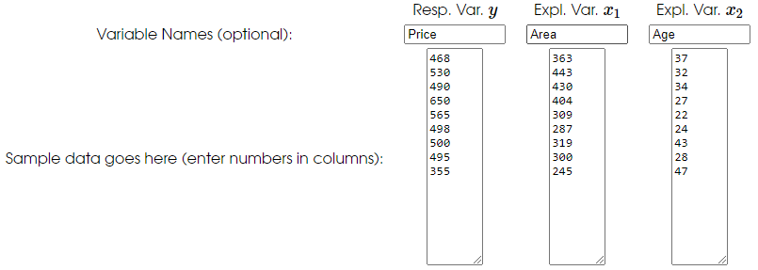
總結
要建立涉及兩個或多個因素的模型，
我們可考慮使用免費的線上統計應用程式，
例如：
https://stats.blue/Stats_Suite/multiple_linear_regression_calculator.html
https://www.socscistatistics.com/tests/multipleregression/default.aspx

Slide 58
總結
值得注意的是，
我們上述活動的數據很少。
另外，影響房地產標價的因素有很多。
因此，我們必須收集更多的數據，
並考慮更多的因素來持續完善我們的模型。

